Slide 1
Kalasääski tai sääksi

Slide 2
koko
60cm, siipiväli 145-170.

Slide 3
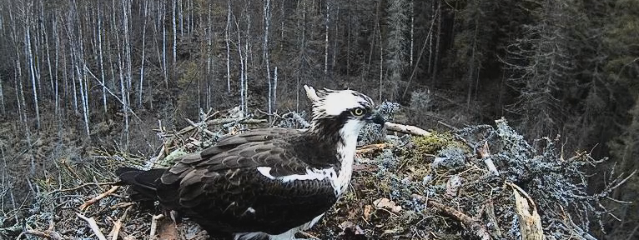
Kalasääski pesässään
Kalasääski on alapuolelta vaalea. Myös päälaki on valkea, mutta silmän kautta kulkee niskaan musta juova. Päältä sääksi on tummanruskea.

Slide 4
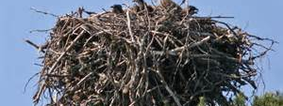
Kalasääsken pesä
Pesä sijaitsee korkealla, esim. tasalatvaisen männyn latvassa. Sääksiä autetaan rakentamalla niille tekopesä.

Slide 5
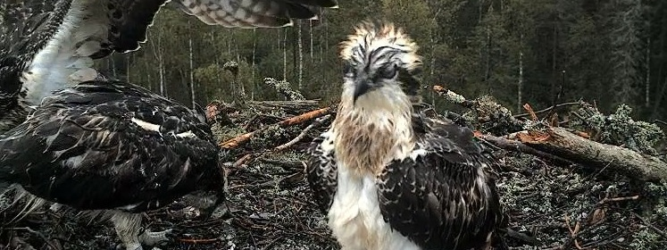
kalasääsken poikanen
Naaras munii 2-4 munaa, joita se myös hautoo. Koiras huolehtii naaraan ja poikasten ruokinnasta siihen saakka, kunnes poikaset selviävät itse.

Slide 6
ravinto
Sääksi saalistaa päivisin. Sen pääravintoa ovat kalat, mutta sille kelpaavat myyrät ja sammakot.

Slide 7
muuttolintu
Muuttaa elo-syyskuussa, palaa huhtikuussa.

Slide 8
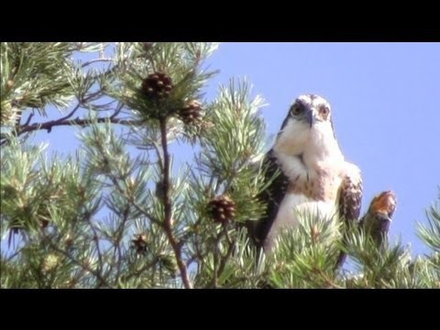
Laji ja levinneisyys
Kalasääsken voi nähdä Etelä-Suomen vesistöjen yllä, pohjoisessa se on harvinaisempi.

